Slide 1
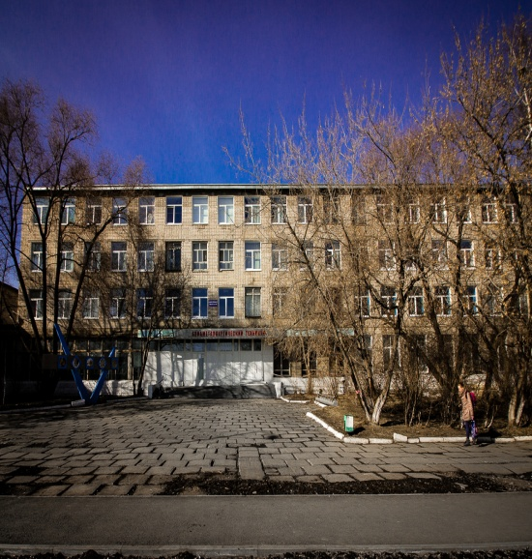
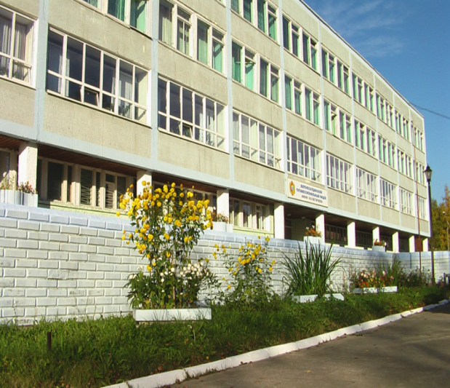
Межшкольный класс
ГАПОУ СО «Верхнесалдинский авиаметаллургический колледж
имени А.А. Евстигнеева»
Профессиональные пробы
2019-2020

Slide 2
Познай себя
Изучи мир профессий
Попробуй себя в деле
Развивай свои способности
Сделай правильный выбор

Slide 3
Правильный выбор профессии – первая ступень к удачной карьере

Slide 4
ПРОФЕССИИ И НАПРАВЛЕНИЯ МЕЖШКОЛЬНОГО КЛАССА
СВАРЩИК
СЛЕСАРЬ
КОНТРОЛЕР
ТОКАРЬ
Оператор по работе на станках с числовым программным управлением
ФРЕЗЕРОВЩИК
ПЛАВИЛЬЩИК
ДЕФЕКТОСКОПИСТ
3-D ПРОЕКТИРОВАНИЕ
Методы изучения структуры металлов и сплавов
ВВЕДЕНИЕ В АВТОМАТИЗИРОВАННОЕ ПРОЕКТИРОВАНИЕ В ПРОГРАММЕ ADEM
Устройство и обслуживание электрооборудования

Slide 5
Профессия токарь
Токарь – профессия творческая. Он работает на станке. Из бесформенного куска металла может получить красивую деталь, которая будет радовать глаз и в будущем станет частью большого механизма.
Какие навыки получишь, осваивая эту профессию:
-научишься читать чертежи
-подбиратьрежущие инструменты
-работать на токарно-винторезном станке
-регулировать скорости обработки
-проверять полученные детали штангенциркулем
Знания тебе пригодятся при поступлении на следующую специальность или профессии:
- «Технология машиностроения»
- Станочник (металлообработка)
-Оператор станков с программным управлением

Slide 6
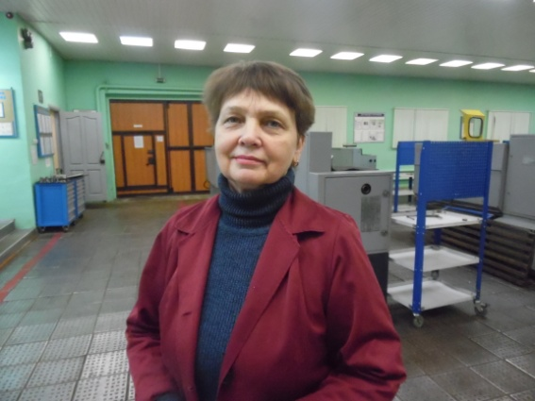
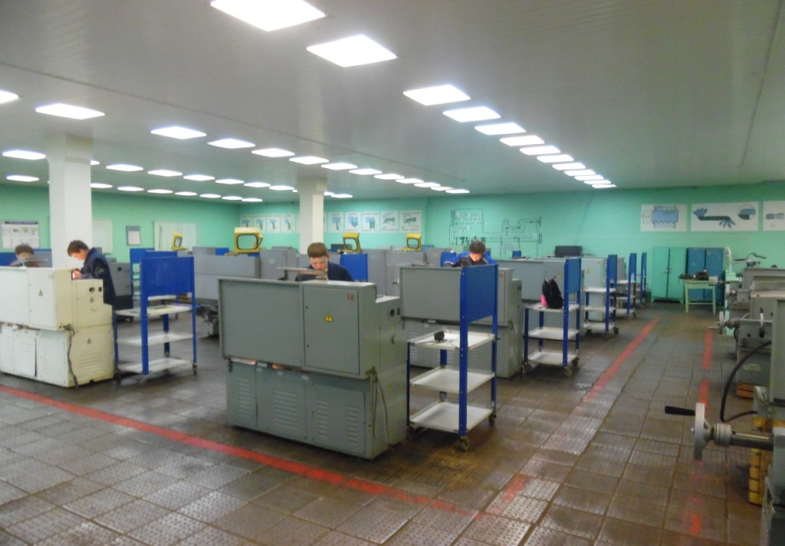
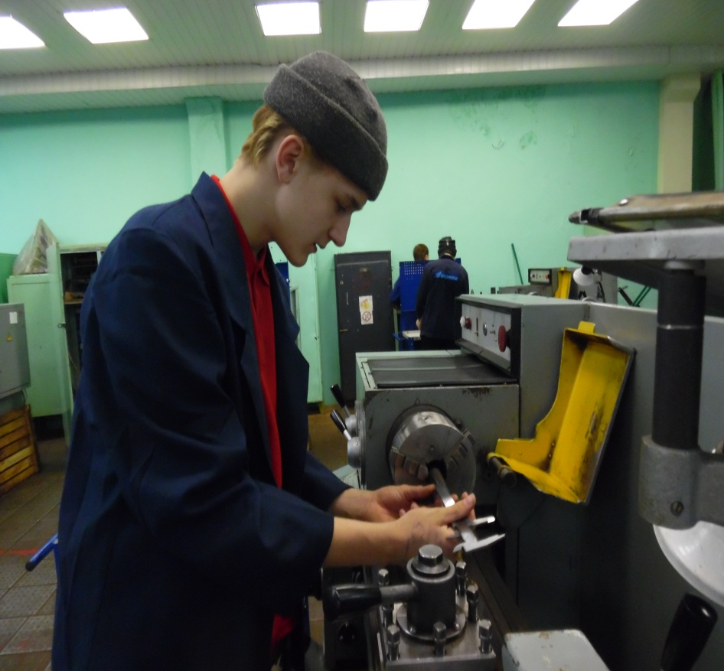
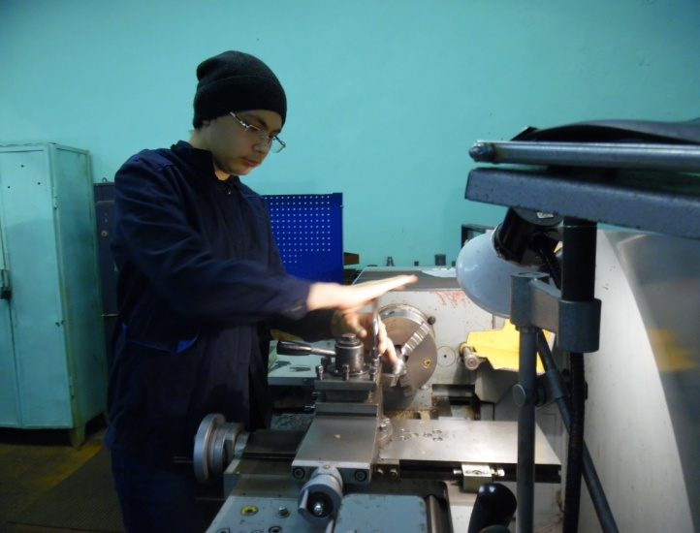
Токарная мастерская

Slide 7
Профессия Слесарь
Слесарь- профессия широкого профиля, он занимается обработкой металла.
Если ты любишь работать руками и что-то создавать, ремонтировать, собирать, то эта профессия для тебя!
Освоив эту профессию ты сможешь :
Металл размечать, править, резать, гнуть, опиливать
Приобретешь нужные для жизни и профессии навыки
работы с инструментами и измерительными приборами
Знания тебе пригодятся при поступлении на следующую специальность или профессии:
- «Технология машиностроения»
- Станочник (металлообработка)
- Оператор станков с программным управлением

Slide 8
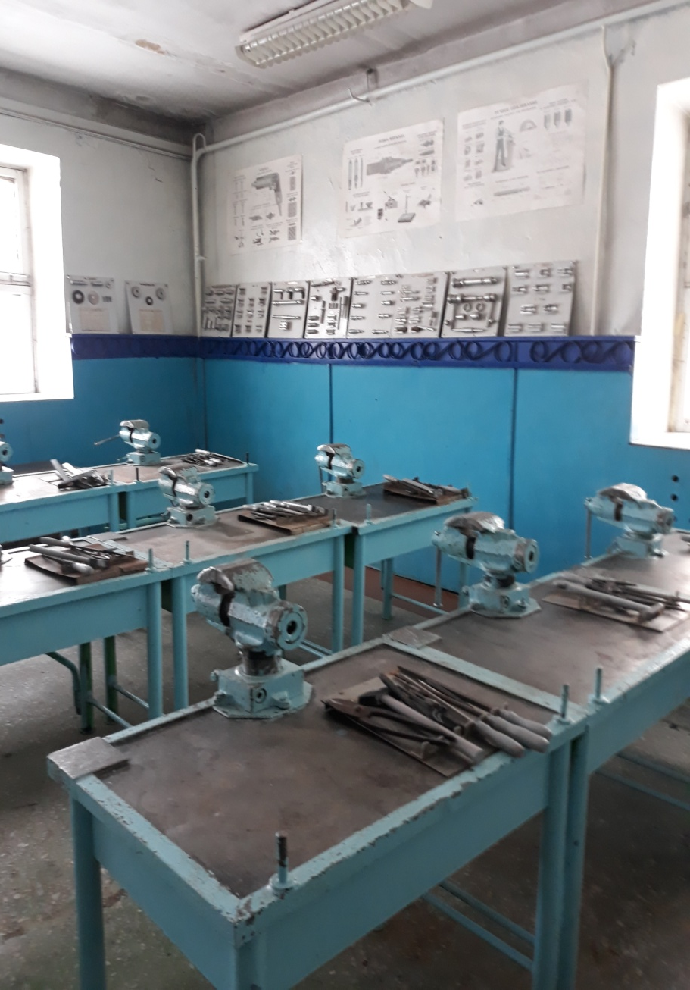
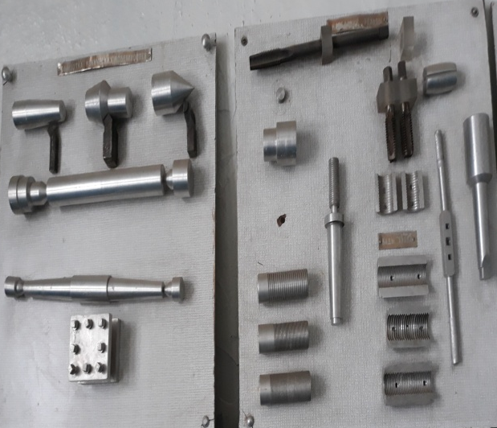
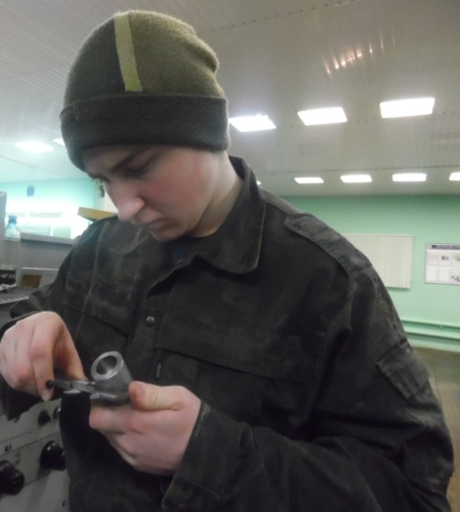
Слесарная мастерская

Slide 9
Профессия
это рабочий-специалист, который управляет фрезерным станком.
Фрезеровщик вытачивает в заготовке
углубления и отверстия, то есть доводит до окончательного вида любое изделие.
Освоив профессию фрезеровщика, ты научишься:
вытачивать на фрезерном станке продольные борозды и канавки, сквозные отверстия любой формы в вертикальных и горизонтальных плоскостях, под различными углами, а также читать чертежи.
Знания тебе пригодятся при поступлении на следующую специальность или профессии:
- «Технология машиностроения»
- Станочник (металлообработка)
- Оператор станков с программным управлением

Slide 10
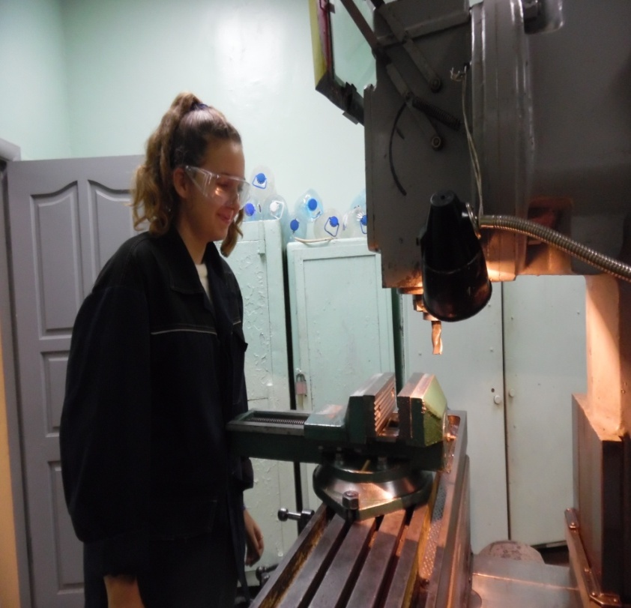
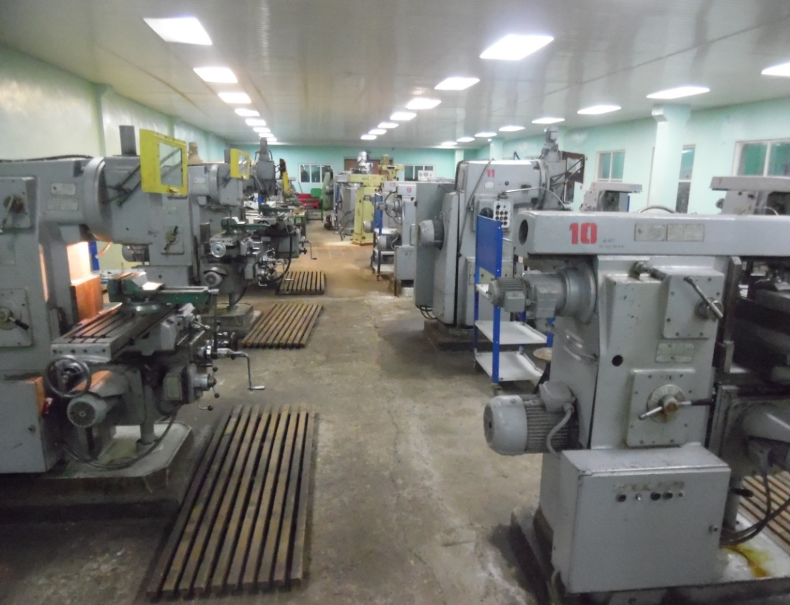
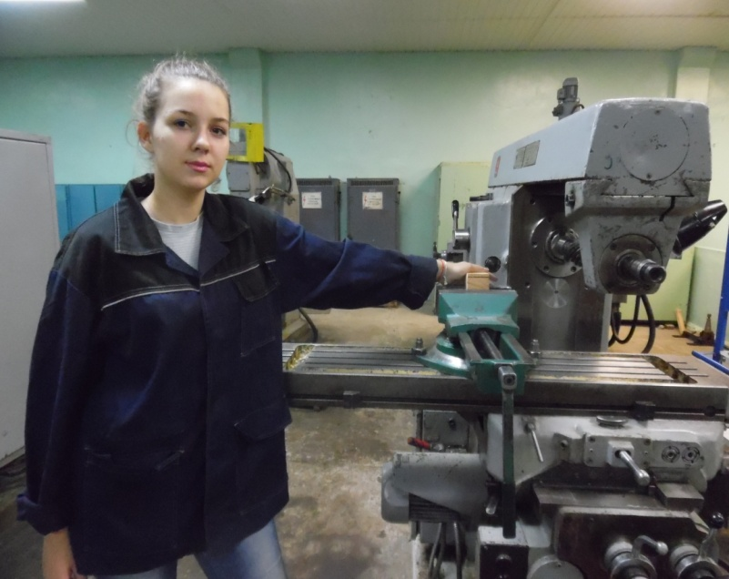
Фрезерная мастерская

Slide 11
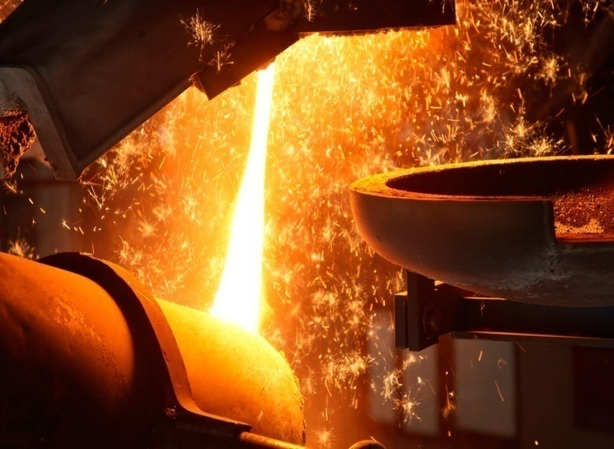
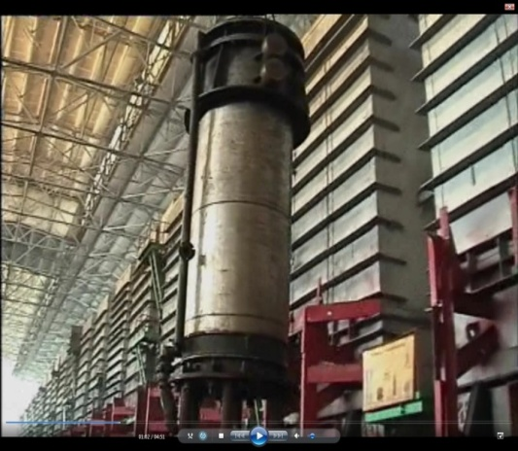
Профессия Плавильщик
В этой «огненной» профессии есть много специальностей. Одна из них – плавильщик металлов и сплавов.
Профессия плавильщика – одна из самых востребованных и высокооплачиваемых в ПАО «Корпорация ВСМПО-АВСИМА»
Пройдя курс обучения в межшкольном классе, ты узнаешь:
- как устроены плавильные печи
- о способах, правилах и процессе плавки
- интересную информацию о шихте и различных сплавах металлов
А также сходишь на экскурсию в плавильно - литейный цех ПАО «Корпорация ВСМПО-АВСИМА»
Полученные знания тебе пригодятся при поступлении на специальность и профессии:
1. «Металлургия цветных металлов»
2. Аппаратчик – оператор в производстве цветных металлов
3. Оператор обработчик цветных металлов

Slide 12
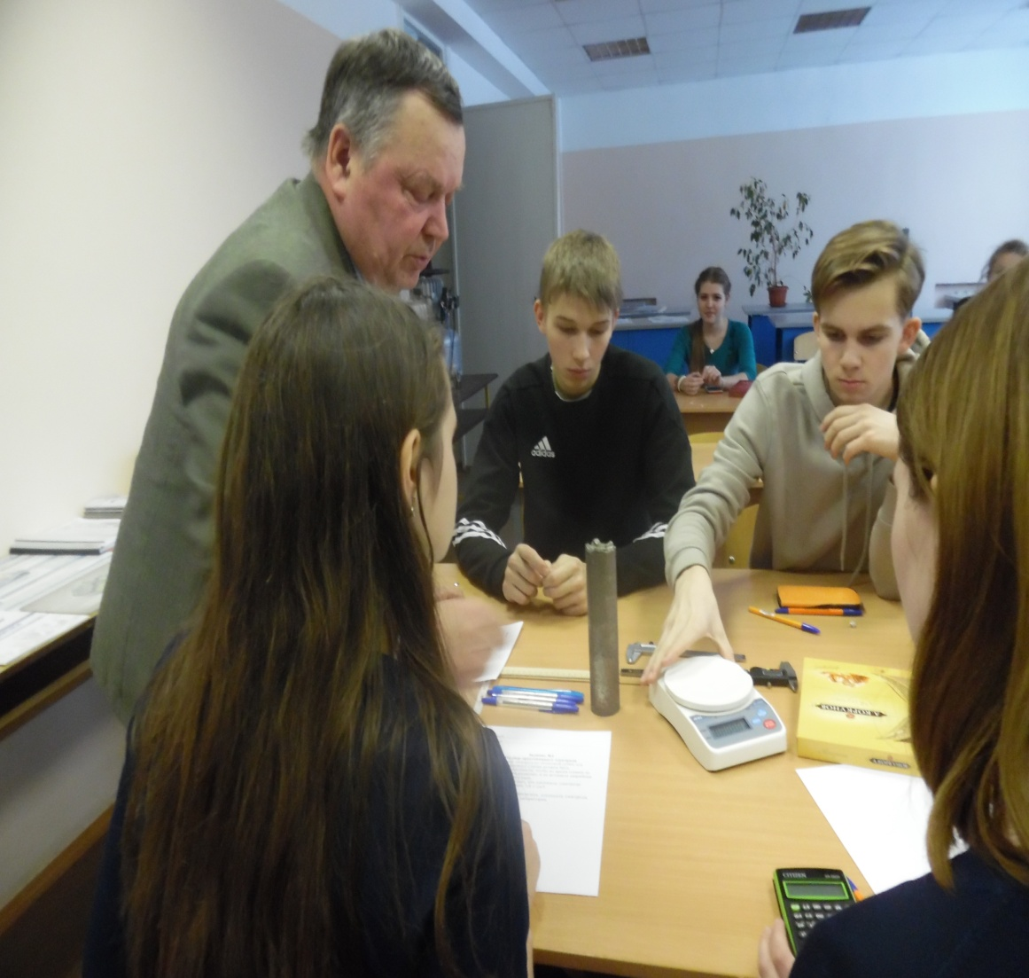
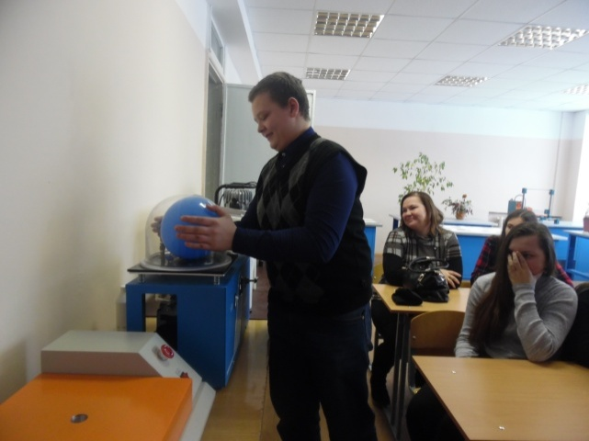
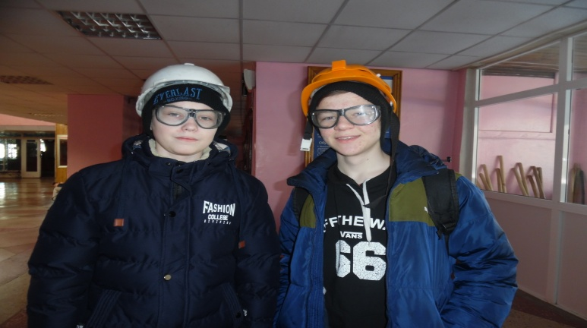
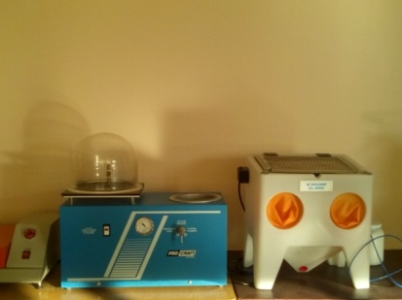
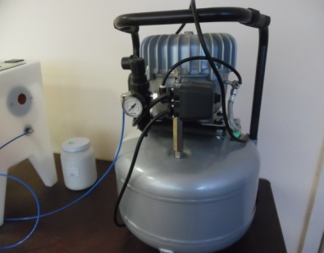
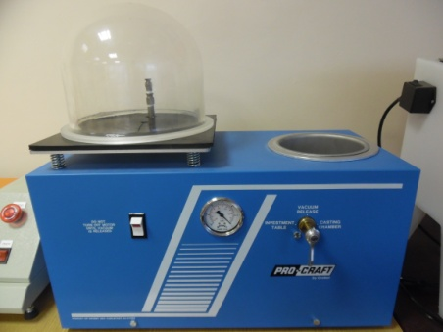
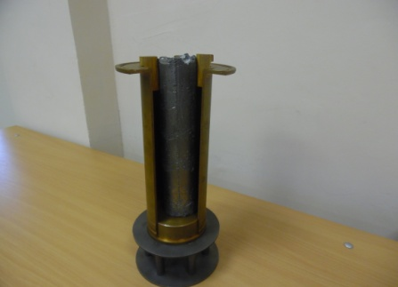
Кабинет Плавильщика

Slide 13
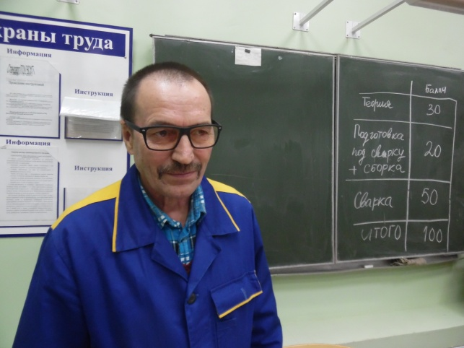
Профессия Сварщик
- специалист сварочного производства. Профессия уникальная и виртуозная.
Полученные знания тебе пригодятся :
«Монтаж и техническая эксплуатация промышленного оборудования»
«Монтаж, техническое обслуживание и ремонт промышленного оборудования»
«Обработка металлов давлением»
«Техническая эксплуатация и обслуживание электрического и электромеханического оборудования»
Пройдя курс подготовки в межшкльном классе по этой профессии ты узнаешь:
- о физических и химических свойствах металлов
- об устройстве сварочной аппаратуры, технологии плавления
- о мерах безопасности во время сварочных работ
Научишься:
- соединять несложные конструкции при помощи сварки
- работать с горелкой, держателем, резаком
- опиливать шлак после сварки на верстаке
- аккуратности, внимательности, ответственности

Slide 14
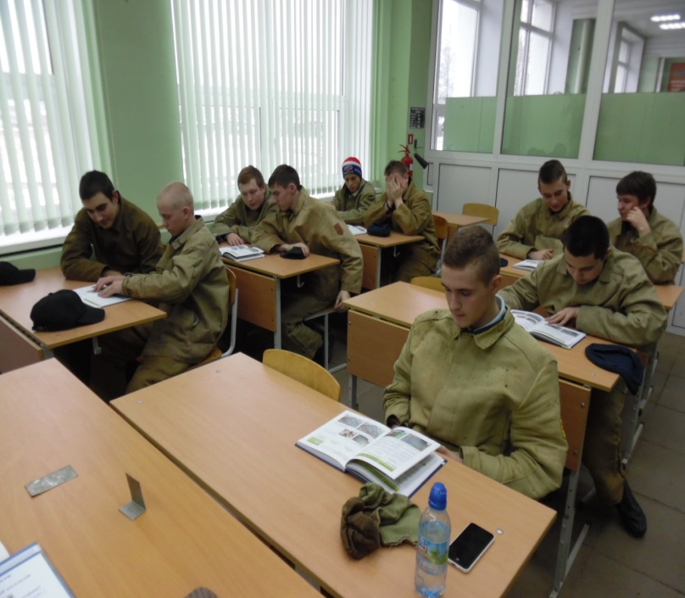
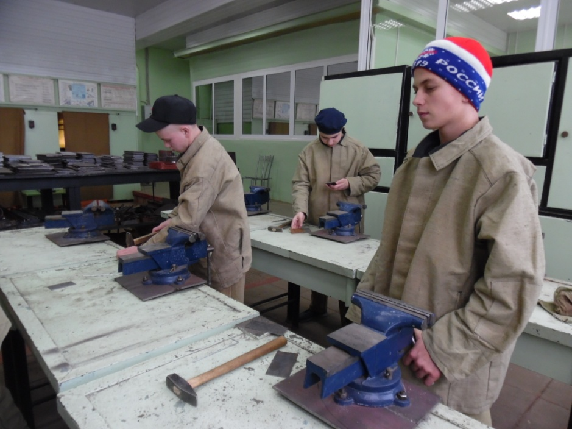
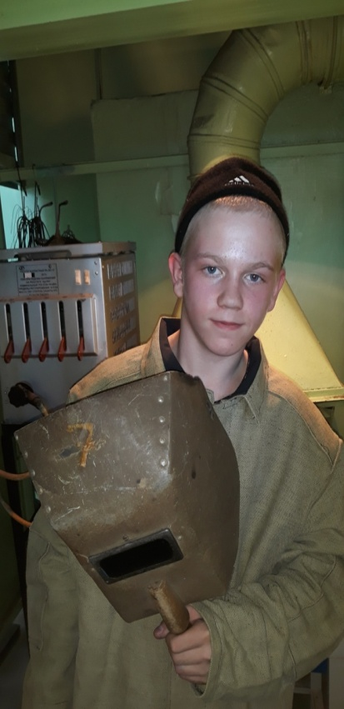
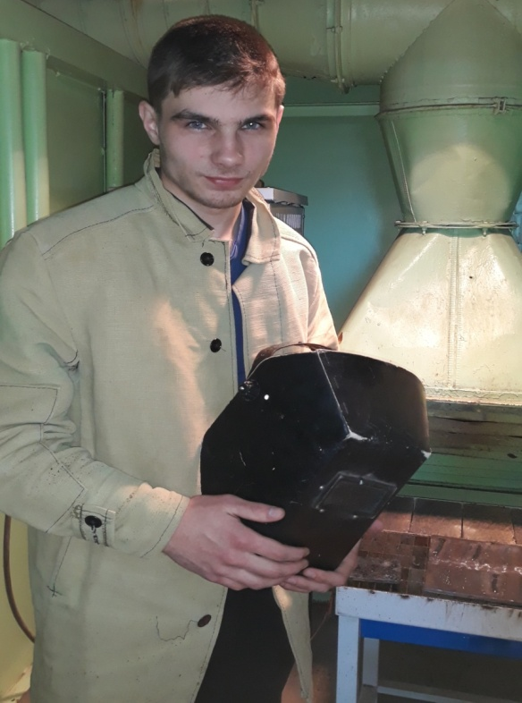
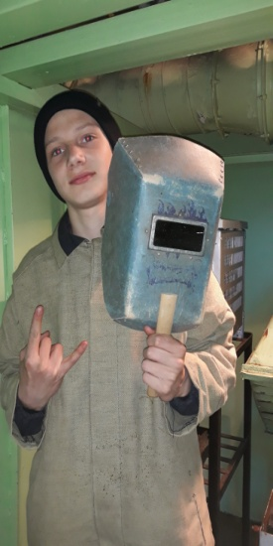
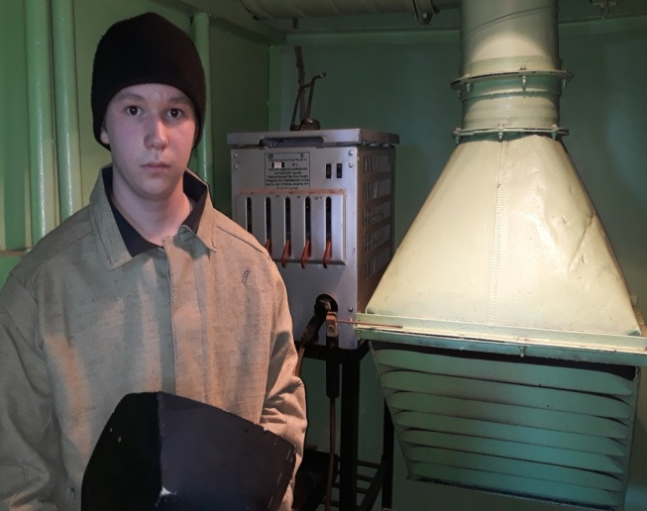
Сварочная мастерская

Slide 15
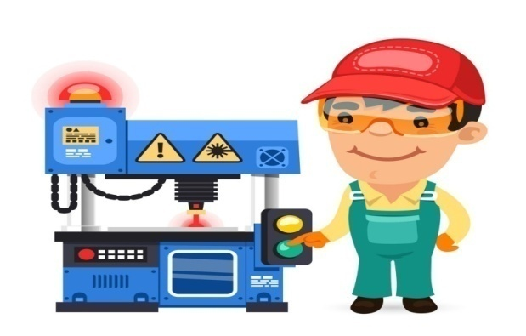
Оператор станков с программным управлением
Оператор станков с программным управлением востребован в любом производстве. Изготовление изделия на станке происходит не вручную, а по заранее написанному алгоритму, который прописан в программном коде компьютера станка ЧПУ (на жестком диске, магнитной ленте)
Посещая межшкольный класс по этой профессии ты узнаешь:
-как работает станок с программным управлением
-что необходимо соблюдать при работе на таком станке
В процессе работы научишься:
- следить за исправностью работы станка
- вводить нужные команды с пульта управления
- помещать заготовку в камеру и извлекать её
- производить наладку и настройку через пульт управления
Полученные знания тебе пригодятся при поступлении на следующие профессии и специальности:
Оператор станков с программным управлением
Станочник (металлообработка)
Оператор-обработчик цветных металлов
«Автоматизация технологических процессов и производств»
«Информационные системы и программирование»
«Технология машиностроения»
«Аддитивные технологии»

Slide 16
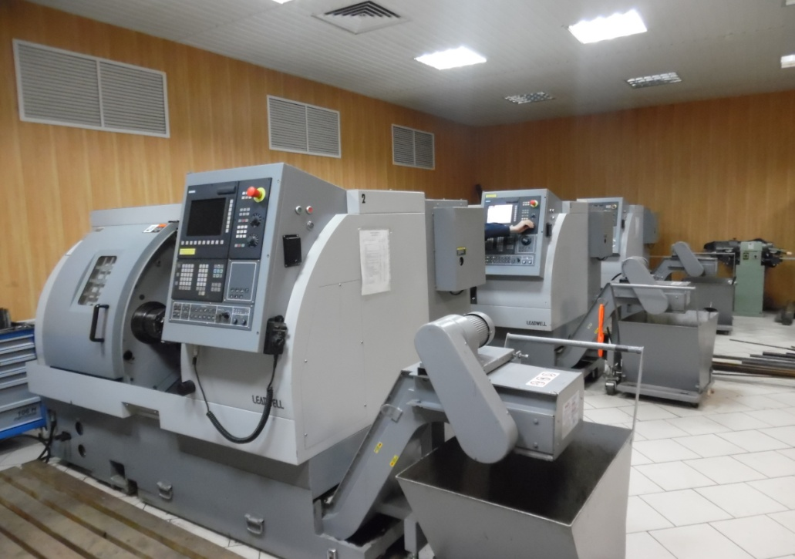
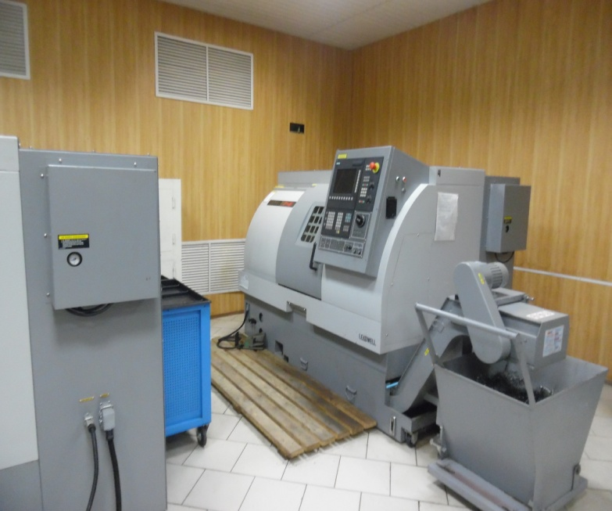
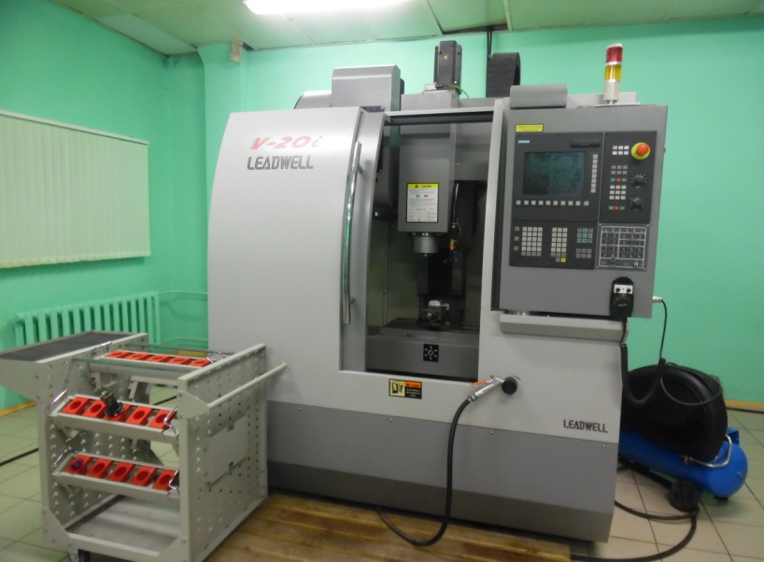
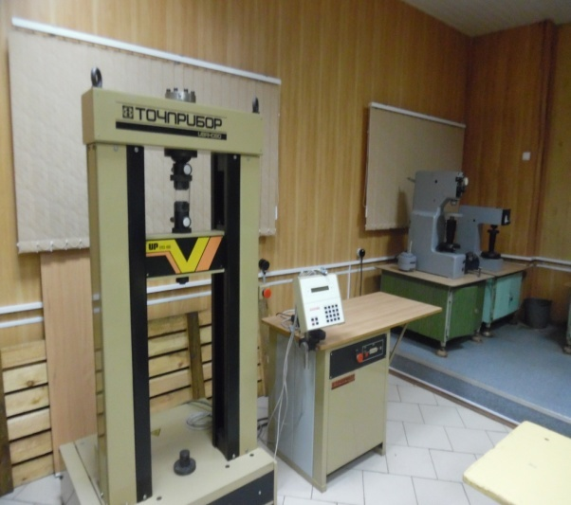
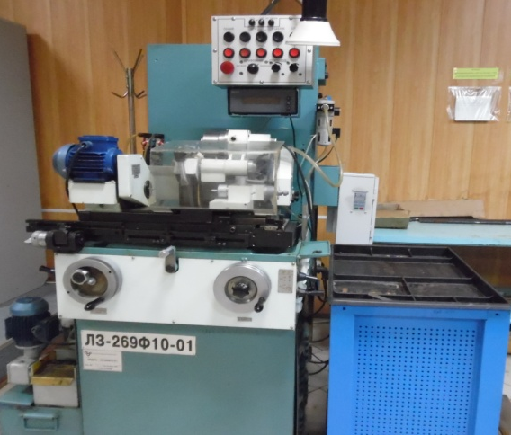
Мастерская станков с ПУ

Slide 17
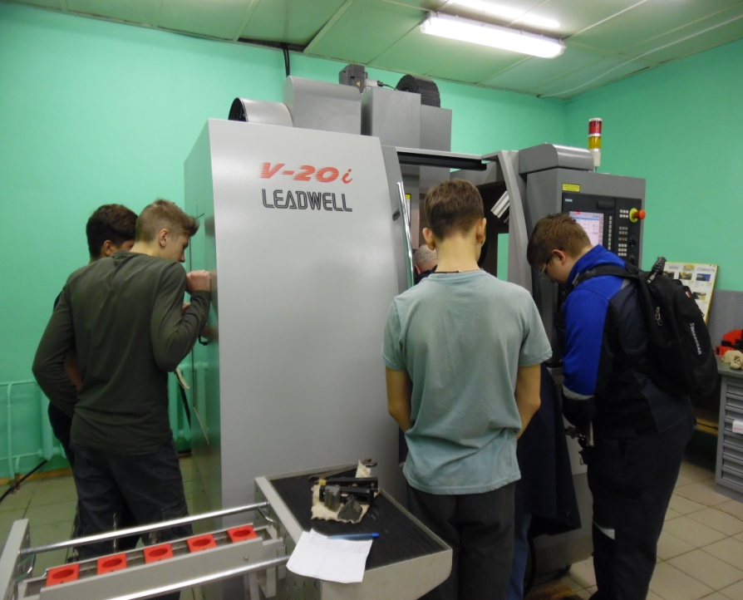
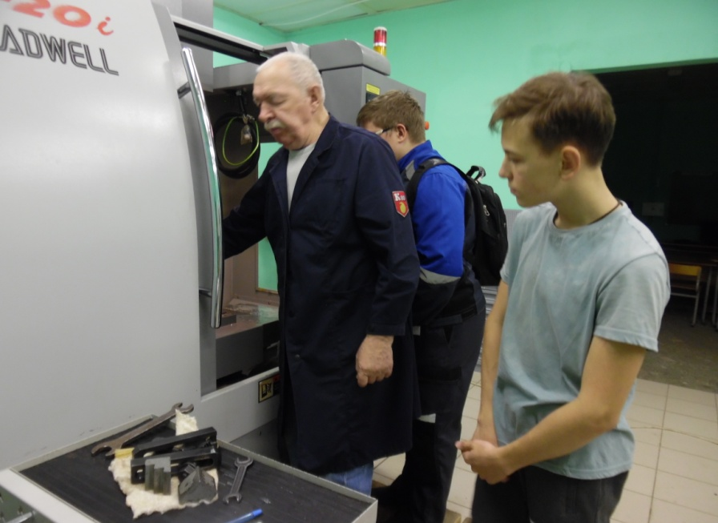
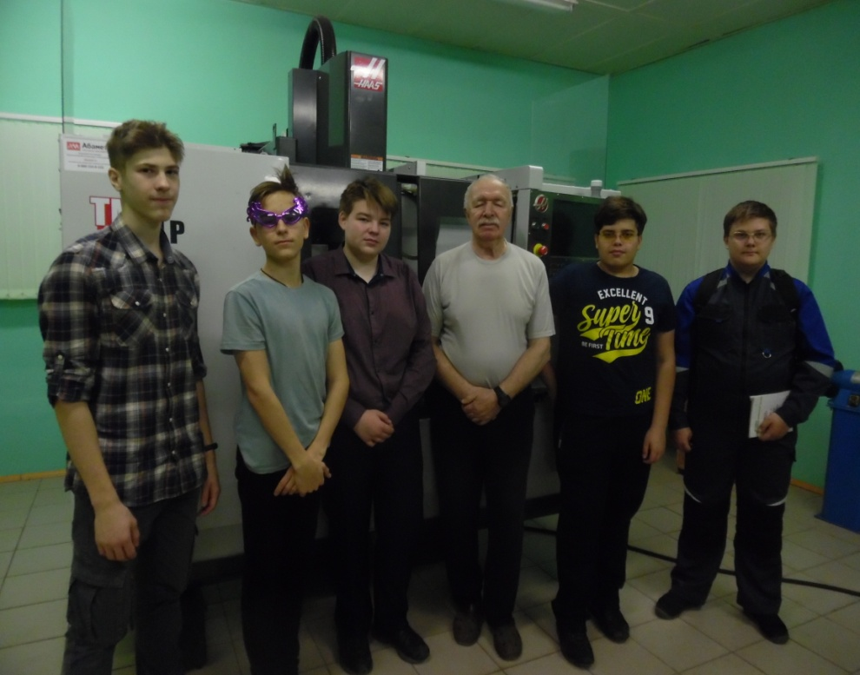
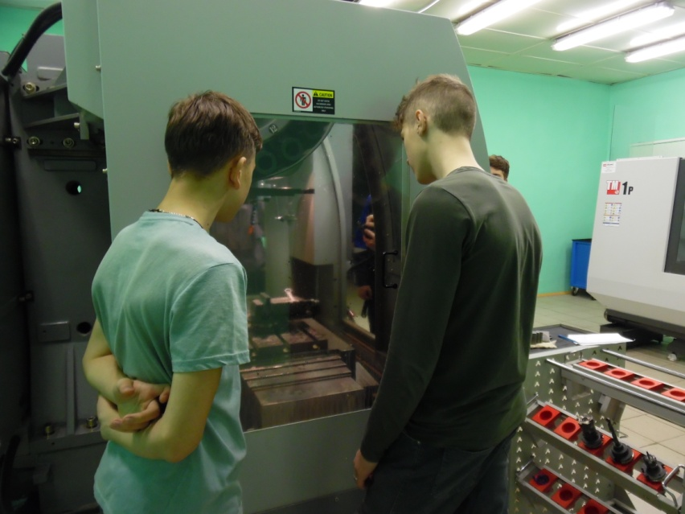

Slide 18
Профессия Дефектоскопист
Как гениальный сыщик
Дефекты в трубах ищет
Сгибы, трещины, удары
От морозов и пожаров
И коррозию металла
Много её или мало
Все увидит зорким оком
Прибором дефектоскопом
Дефектоскописты нужны на любом предприятии!
Их главная роль состоит в том, чтобы вовремя обнаружить брак и не допустить это изделие в эксплуатацию. Дефектоскописту нужен аналитический ум, острый слух и хорошая память.
Работает дефектоскопист с приборами - дефектоскопом, дефектограммом.
Посещая межшкольный класс по профессии дефектоскопист ты получишь знания:
- о типах дефектов
-о строении дефектоскопа и работы с ним
-методе проведения контроля
Научишься осуществлять:
- визуальный контроль
-ультразвуковой контроль
-магнито-порошковый контроль
Эти знания пригодятся при поступлении на следующие профессии:
«Обработка металлов давлением»
Дефектоскопист

Slide 19
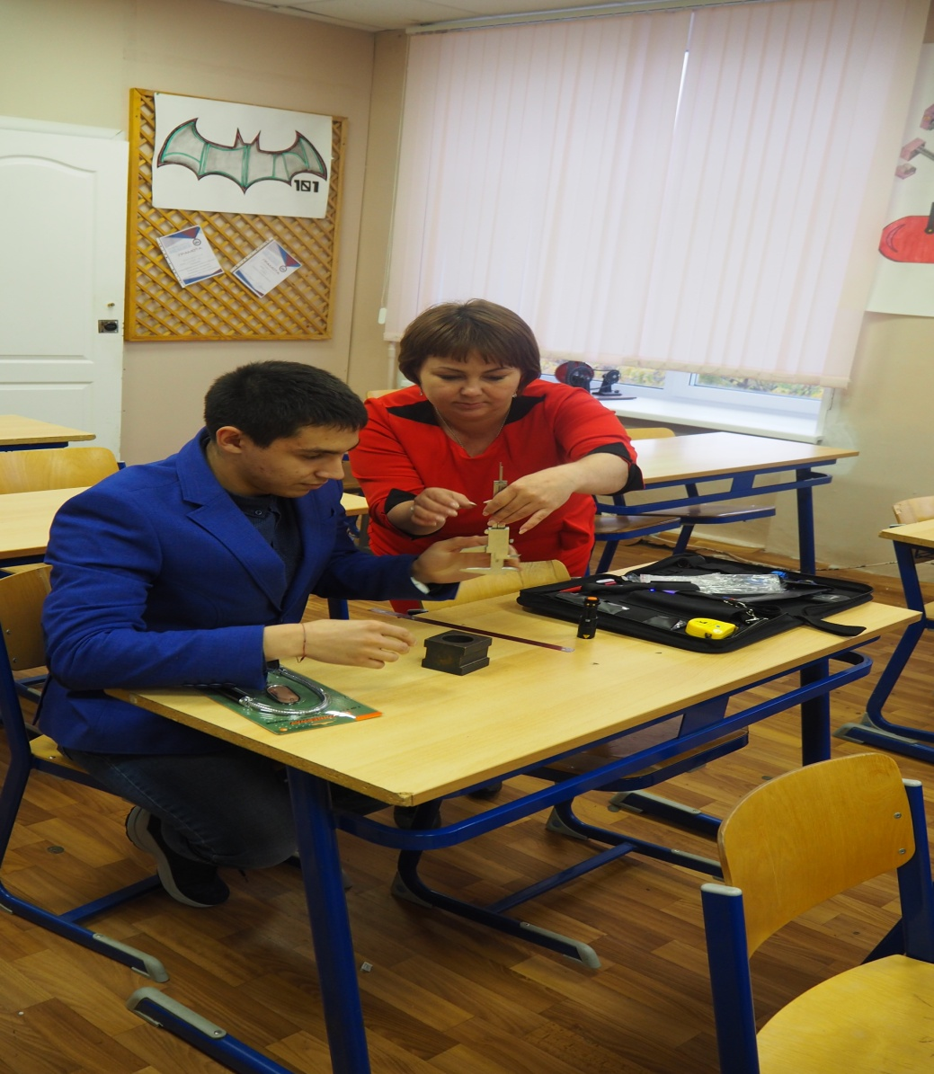
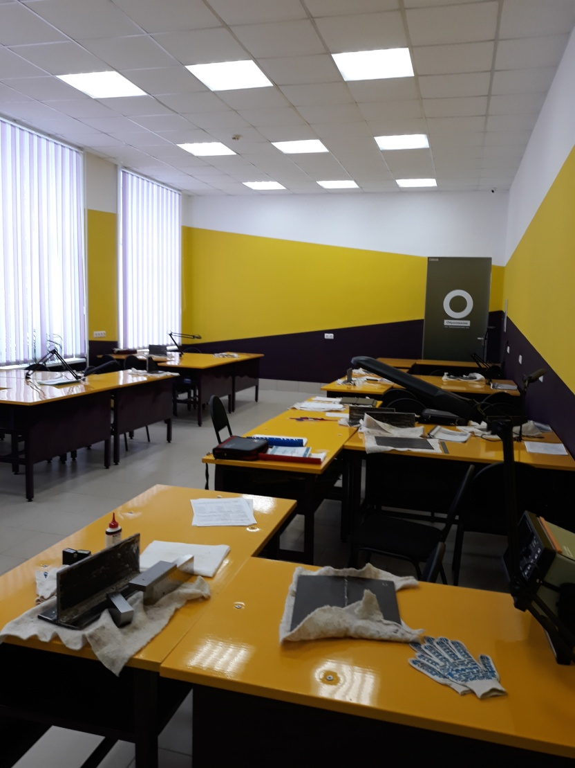
Лаборатория неразрушающего контроля

Slide 20
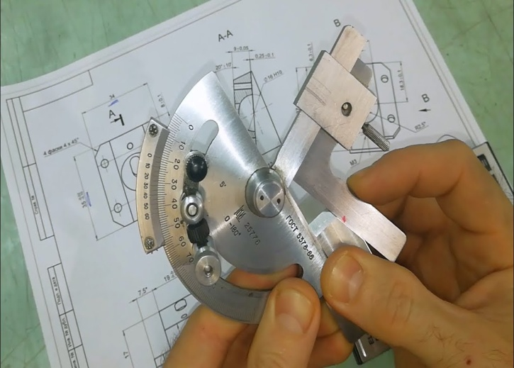
Профессия Контролёр
Контролер выполняет приемку и контроль качества изделий.
Путем визуального осмотра, обмера, физических, химических и механических испытаний он находит брак в продукции. Выдает заключение.
Профессия нужная и важная для любого производства.
Освоив профессию контролёра, ты научишься:
Быстрому счету, ответственности, внимательности. У тебя появится техническое мышление, улучшатся математические способности, сможешь легко сосредотачиваться.
Навыки контролёра могут тебе пригодиться в профессиях:
-Сварщик
-Станочник (Металлообработка)
Пройдя данный курс ты можешь поступить на следующую специальность или профессию:
- «Обработка металлов давлением»
- Дефектоскопист

Slide 21
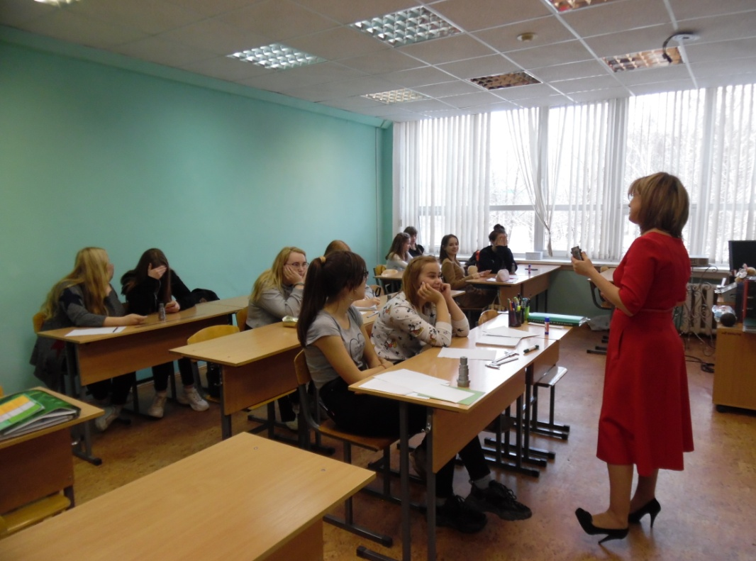
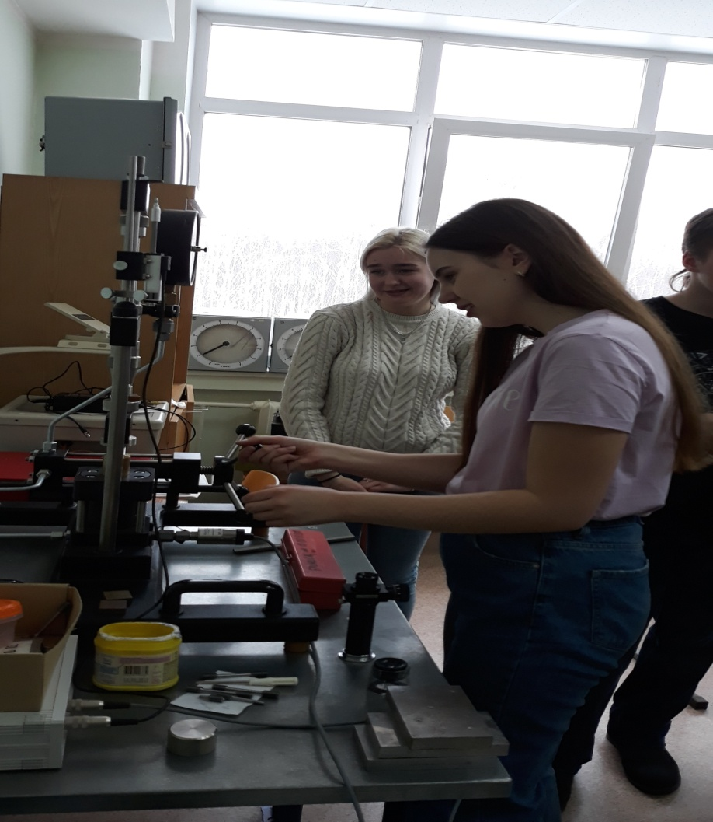
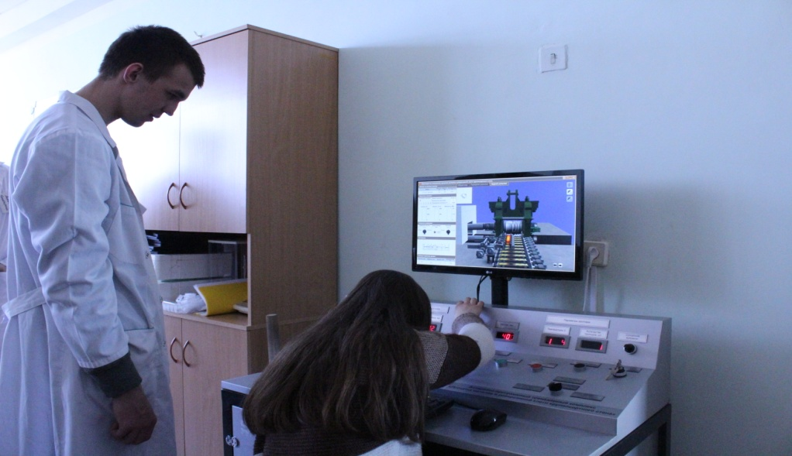
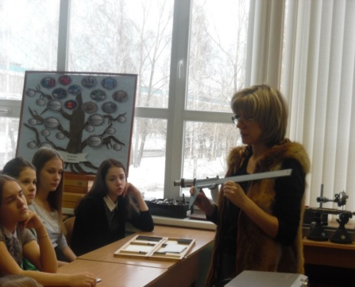
Кабинет Контролёра

Slide 22
Методы изучения структуры металлов и сплавов
Этот необыкновенный курс изучает внутреннее строение металлов и сплавов, в том числе титановых, с помощью макроструктурного и микроструктурного методов анализа.
В межшкольном классе на этом направлении ты:
- погрузишься в виртуальный мир металла
- научишься понимать физический смысл структурообразования - сможешь работать с металлографическим микроскопом
Интересная работа будет способствовать:
развитию технического мышления
- развитию глазомера
Полученные навыки и знания пригодятся при поступлении на следующие профессии:
«Обработка металлов давлением»
- «Металлургия цветных металлов»
-Дефектоскопист

Slide 23
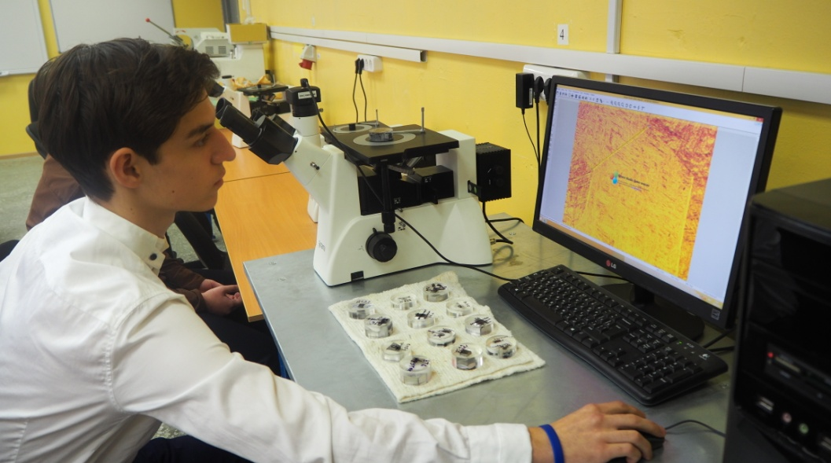
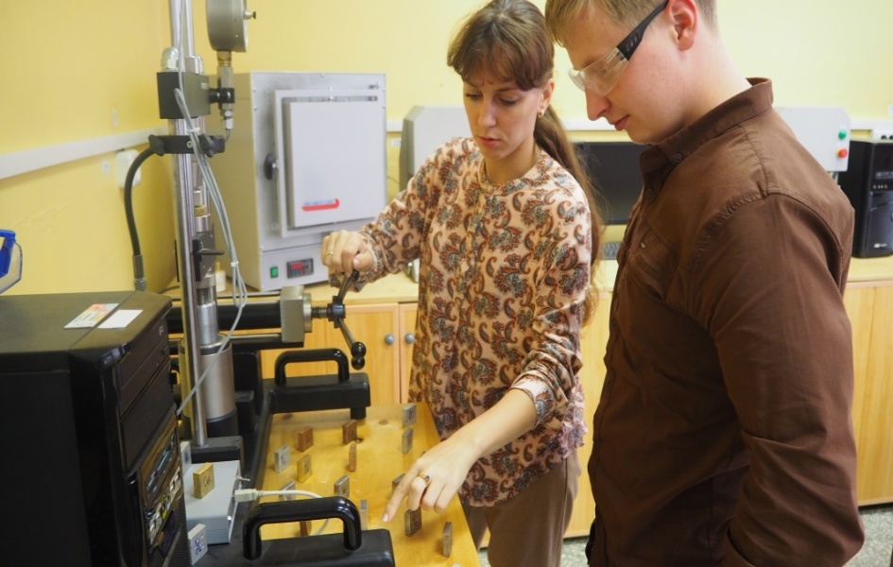
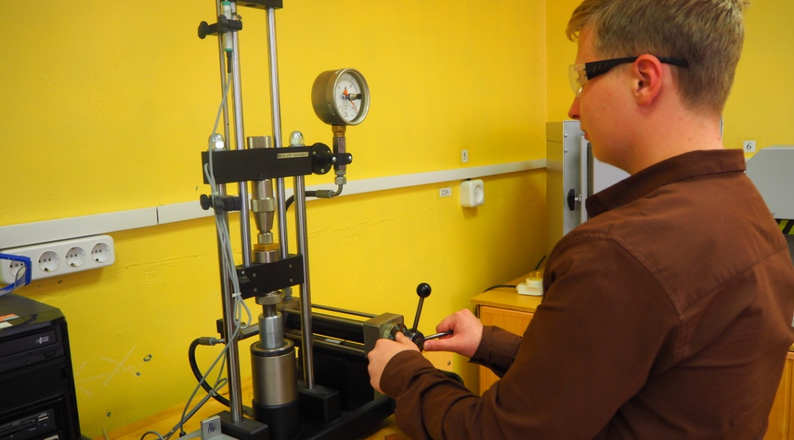
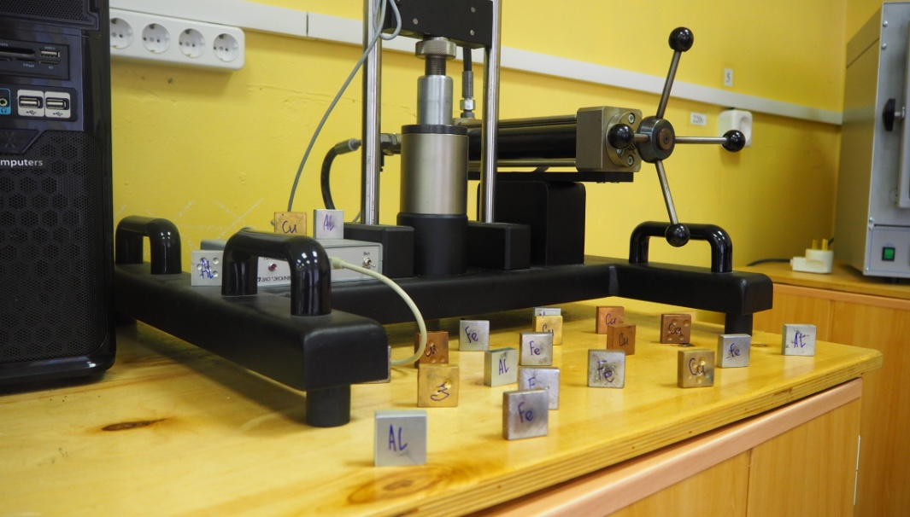
Лаборатория

Slide 24
«Устройство и обслуживание электрооборудования»
Эта профессия нужна везде, в любой отрасли народного хозяйства. Электрик – востребованная профессия.
Посещая данный курс в межшкольном классе ты:
- узнаешь много интересного об электрических и магнитных явлениях и их использовании в практических целях
- научишься читать электрические схемы
-сможешь собирать электрические цепи
-станешь технически - грамотно мыслить
- научишься пользоваться электроизмерительными приборами
Полученные навыки и знания пригодятся при поступлении на следующие специальности:
- «Техническая эксплуатация и обслуживание электрического и
электромеханического оборудования»
- «Автоматизация технологических процессов и производств»

Slide 25
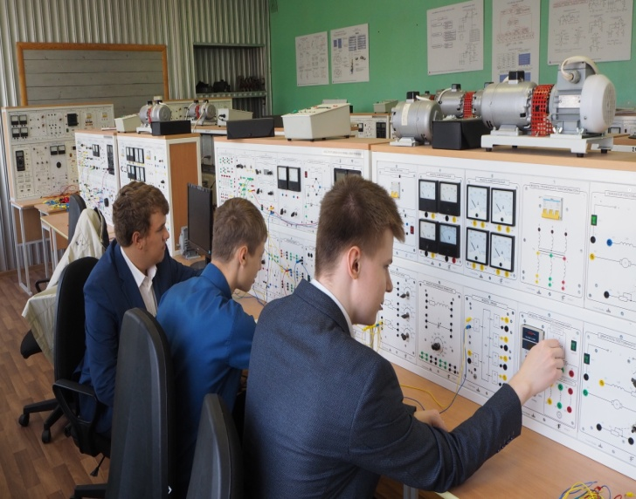
Лаборатория электротехники

Slide 26
«3D моделирование и автоматизированное проектирование»
С помощью этой программы :
- ты научишься техническому и пространственному мышлению
- у тебя разовьется воображение
- получишь навык математического расчета
- познакомишься с различными деталями и стандартными изделиями
На какие специальности и профессии сможешь поступить, пройдя этот курс:
- «Обработка металлов давлением»
- «Технология машиностроения»
- «Монтаж, техническое обслуживание и ремонт
промышленного оборудования»
- Станочник (металлообработка)
- «Автоматизация технологических процессов и производств»
- Оператор станков с программным управлением
Эта умная и интересная программа научит тебя создавать объемные 3D модели и собирать эти модели в программе «КОМПАС»

Slide 27
Кабинет «3D моделирование и автоматизированное проектирование»

Slide 28
ВВЕДЕНИЕ В АВТОМАТИЗИРОВАННОЕ ПРОЕКТИРОВАНИЕ В ПРОГРАММЕ
Это программа предназначена для автоматизации производства.
ADEM CAD/CAM применяется в авиационной, атомной, аэрокосмической, машиностроительной, металлургической, станкостроительной и других различных отраслях.
Посещая данный курс в межшкольном классе ты:
-проверишь свои знания о профессиях: станочник, техник-конструктор
- узнаешь об истории создания таких проектов
- познакомишься с устройством оборудования
- научишься техническому рисованию на компьютере
- сможешь выполнять рисунок по заданным размерам
-строить трехмерную модель технического рисунка
Полученные навыки и знания пригодятся при поступлении на следующую специальность и профессию:
- «Автоматизация технологических процессов и производств»
-Оператор станков с программным управлением

Slide 29
Кабинет

Slide 30
СПАСИБО ЗА ВНИМАНИЕ!

